Slide 1
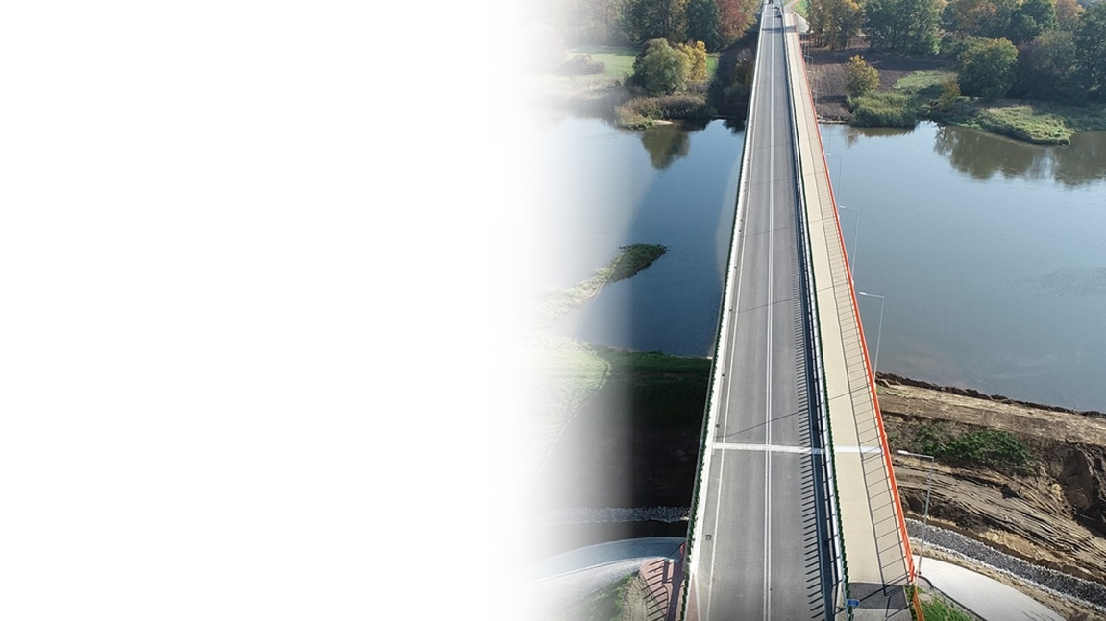

INFORMACJA O ZADANIACH INWESTYCYJNYCH REALIZOWANYCH NA DROGACH WOJEWÓDZKICH W 2022 ROKU
ORAZ
INFORMACJA O INWESTYCJACH PRIORYTETOWYCH
NA DROGACH WOJEWÓDZKICH
REALIZOWANYCH W RAMACH RPO – LUBUSKIE 2020
ORAZ PLANOWANYCH DO REALIZACJI
W RAMACH NOWEJ PERSPEKTYWY FINANSOWEJ
W LATACH 2021- 2027
Zarząd Dróg Wojewódzkich w Zielonej Górze

Slide 2
REALIZACJA ZADAŃ INWESTYCYJNYCH
NA DROGACH WOJEWÓDZKICH W 2022 ROKU
Wykonanie wydatków budżetowych Zarządu Dróg Wojewódzkich w Zielonej Górze w 2022 r.
osiągnęło wartość 206,20 mln zł, z tego na budowy, przebudowy, bieżące utrzymanie, remonty dróg i obiektów mostowych, wykup gruntów pod realizowane inwestycje oraz opracowanie dokumentacji projektowych wydatkowano kwotę 185,68 mln zł.
Największa część tej kwoty przeznaczona została na budowy oraz przebudowy dróg i mostów.

Slide 3
DANE FINANSOWE O WYKONANIU ROBÓT
DROGOWO-MOSTOWYCH W 2022 ROKU
Lp. | Wyszczególnienie | Wydatki finansowe w zł
1 | Budowa, przebudowa dróg i mostów | 137 851 060,79
 | w tym:
 | Zadania realizowane w 2022 roku z budżetu województwa | 33 226 939,24
 | Dokumentacje, studia wykonalności i badania archeologiczne | 639 349,79
 | Badania laboratoryjne, grunty i inne | 896 543,93
 | Koszty niekwalifikowane związane z realizacją zadań w ramach RPO-Lubuskie 2020 poniesione z budżetu województwa | 6 982 266,97
 | Zadania realizowane ze środków RPO - Lubuskie 2020 | 76 313 715,64
 | Zadanie dofinansowane z rezerwy subwencji ogólnej | 3 780 425,49
 | Zadania dofinansowane ze środków Rządowego Funduszu Rozwoju Dróg | 15 456 362,82
 | Zadania dofinansowane z Rządowego Programu Uzupełnienia Lokalnej i Regionalnej Infrastruktury Drogowej - Mosty dla Regionów | 346 146,60
 | Zadanie dofinansowane z Programu ograniczania przestępczości i aspołecznych zachowań Razem Bezpieczniej im. Władysława Stasiaka na lata 2022-2024 – środki własne | 209 310,31
2 | Utrzymanie i remonty dróg i mostów | 45 662 020,52
3 | Zakupy inwestycyjne | 2 164 354,45
Razem |  | 185 677 435,76

Slide 4
W roku 2022 Zarząd Dróg Wojewódzkich prowadził 38 zadań:
w ramach budżetu własnego realizowano 29 zadań, na które wydatkowano środki w wysokości 33,23 mln zł,
w ramach RPO-Lubuskie 2020 realizowano 4 zadania, na które wydatkowano środki w wysokości 76,31 mln zł,
w ramach środków z rezerwy subwencji ogólnej realizowano 1 zadanie, na które wydatkowano środki
w wysokości 3,78 mln zł.
w ramach środków Rządowego Funduszu Rozwoju Dróg realizowano 2 zadania, na które wydatkowano środki
w wysokości 15,46 mln zł.
w ramach środków z Rządowego Programu Uzupełnienia Lokalnej i Regionalnej Infrastruktury Drogowej - Mosty
dla Regionów realizowano 1 zadanie, na które wydatkowano kwotę 0,35 mln zł.
w ramach Programu ograniczania przestępczości i aspołecznych zachowań Razem Bezpieczniej im. Władysława Stasiaka na lata 2022-2024 realizowano 1 zadanie, na które wydatkowano kwotę 0,21 mln zł.
ZDW wykonał i zakończył inwestycje drogowe i mostowe na długości 23,24 km dróg, polegające na budowie, rozbudowie, przebudowie dróg wraz z infrastrukturą towarzyszącą, odnowie dróg oraz wykonaniu zadań w ramach poprawy bezpieczeństwa.
odnowy dywanikowe i wzmocnienia nawierzchni na odcinku 11,14 km,
rozbudowę i przebudowę dróg i mostów na długości 9,20 km,
budowę i przebudowę chodników o łącznej długości 1,53 km
budowę ścieżek rowerowych o łącznej długości 1,37 km.

Slide 5
ZADANIA W RAMACH budżetu własnego
W zakresie budżetu własnego zrealizowano 3 zadania dotyczące rozbiórki i budowy nowych przepustów w ciągu DW 137, 138 oraz 300.
Zakończono realizację rozpoczętego w zeszłym roku zadania pn. „Rozbiórka istniejącego
i budowa nowego mostu w ciągu drogi wojewódzkiej nr 132 w km 36+835 w m. Łupowo”.
Rozpoczęto także realizację 3 inwestycji, które będą kontynuowane w 2023 roku tj. odnowę dywanikową drogi wojewódzkiej nr 138 w m. Sulęcin ul. Witosa, rozbudowę drogi wojewódzkiej
nr 287 w m. Grabik oraz rozbudowę drogi wojewódzkiej nr 294 w m. Trzebiel.
Zakończono natomiast przebudowę drogi wojewódzkiej nr 278 wraz z remontem obiektu mostowego
w okolicy m. Radowice oraz wzmocnienie drogi wojewódzkiej nr 292 relacji Nowa Sól – Bytom Odrzański na odcinku od km 5+400,00 do km 7+050,00.
Zadania zrealizowano na łącznej długości 1,65 km, a całkowita wartość wyniosła 13,00 mln zł.

Slide 6
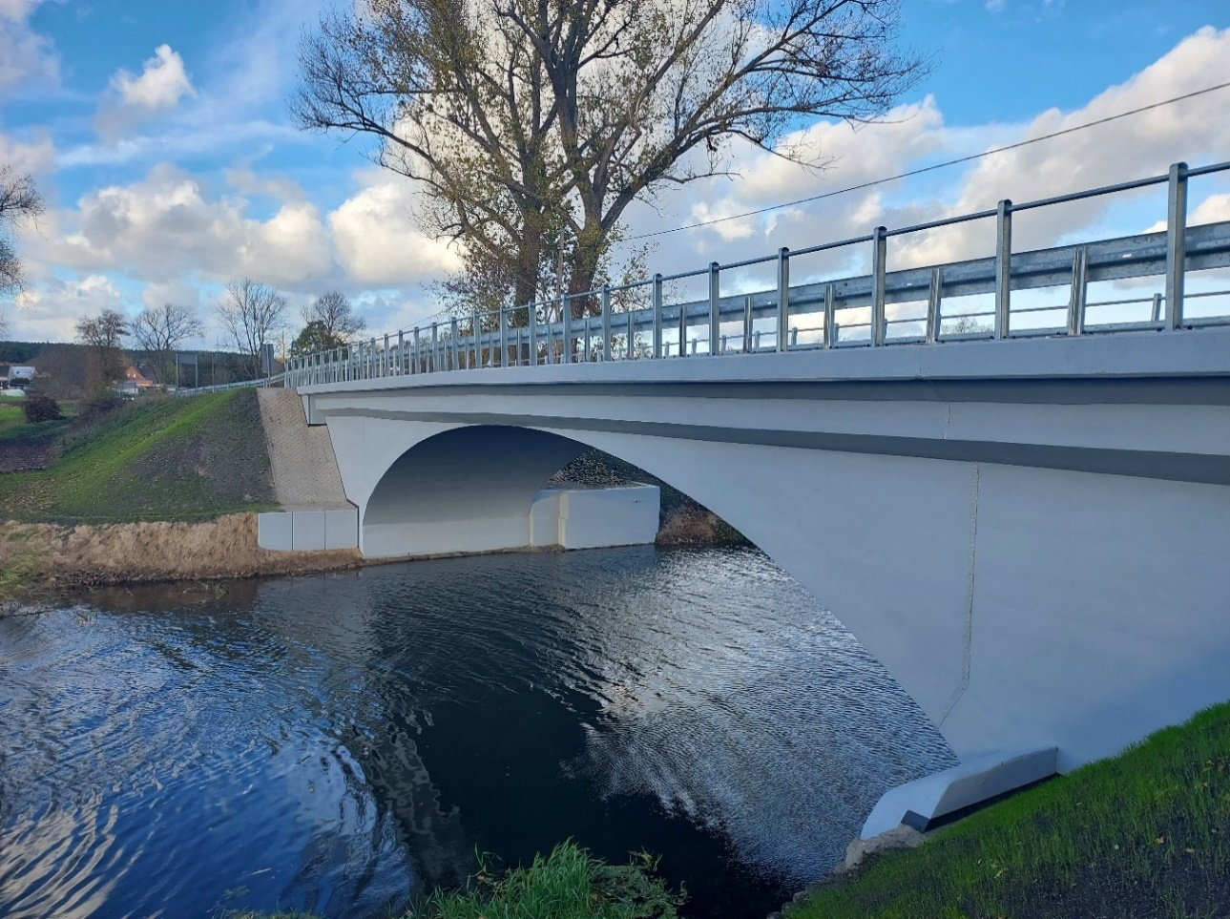
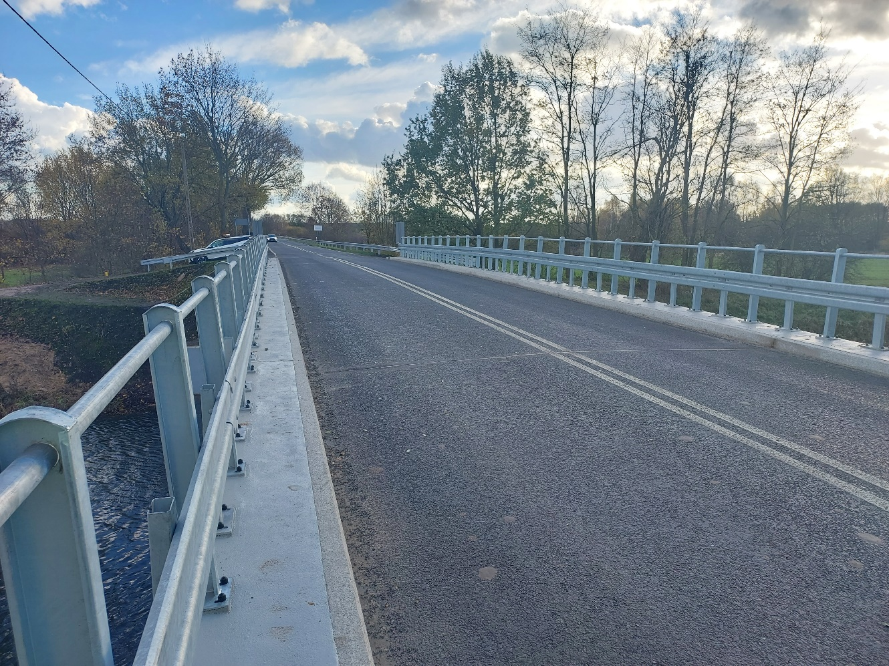
Przebudowa drogi wojewódzkiej nr 278 wraz z remontem obiektu mostowego w okolicy m. Radowice

Slide 7
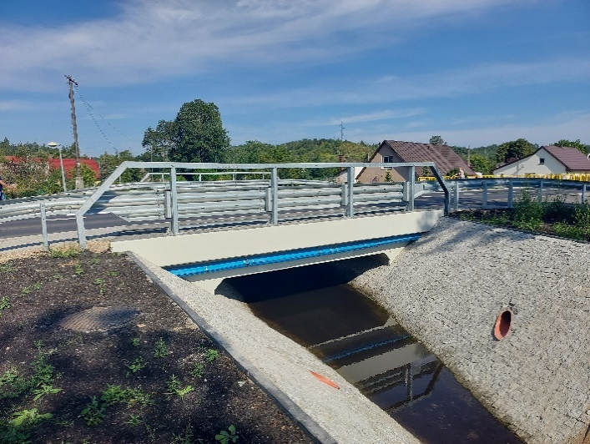
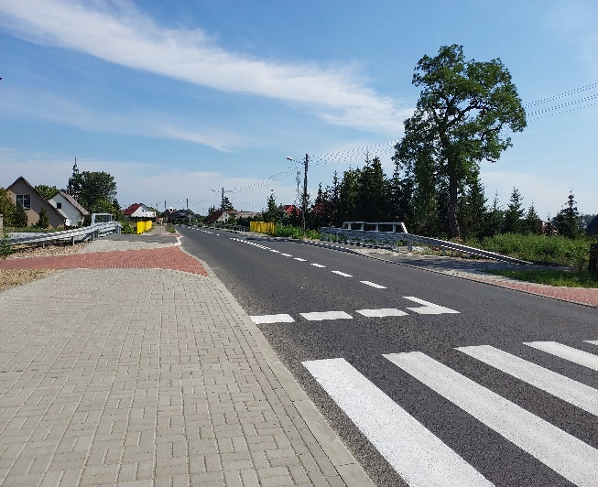
Rozbudowa drogi wojewódzkiej nr 132 w ramach realizacji zadania pn. Rozbiórka istniejącego i budowa nowego mostu w ciągu drogi wojewódzkiej 132 w km 36+835 w m. Łupowo

Slide 8
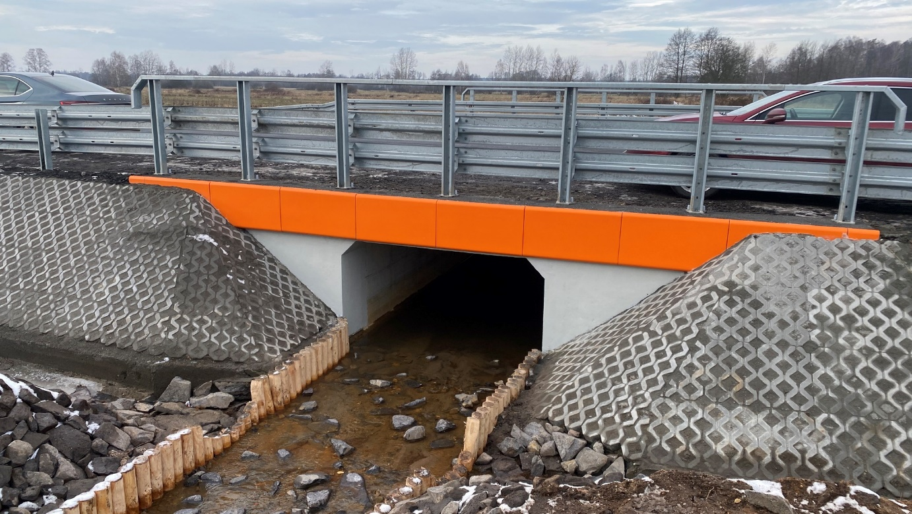
Rozbiórka i budowa nowego przepustu zlokalizowanego w ciągu drogi wojewódzkiej nr 300 w km 2+896 w okolicy miejscowości Borowe

Slide 9
ZADANIA W RAMACH budżetu własnego
Poprawa BEZPIECZEŃSTWA RUCHU DROGOWEGO
W ramach poprawy bezpieczeństwa ruchu drogowego wykonano 9 inwestycji, w tym 5 zadań polegających
na budowie chodników w miejscowościach o łącznej długości 1,53 km, 3 zadania polegające na budowie sygnalizacji świetlnych oraz 1 zadanie polegające na budowie ścieżki rowerowej. Zadania polegające
na budowie chodników zostały wykonane w miejscowościach takich jak: Rzepin, Wałowice, Bobrowice, Siedlisko oraz na odcinku Strzelce Krajeńskie – Ciecierzyn. Natomiast sygnalizacje świetlne m.in. typu ALL RED z detekcją ruchu pojazdów oraz wzbudzanych mechanicznie na przycisk wraz z dedykowanym oświetleniem przejść dla pieszych zostały wybudowane w m. Lipki Wielkie, Droszków oraz Bytom Odrzański. Dodatkowo
w ciągu drogi wojewódzkiej nr 315 w m. Lipiny została wybudowana ścieżka rowerowa.
  na łącznej długości 1,62 km
  o całkowitej wartości 2,60 mln zł

Slide 10
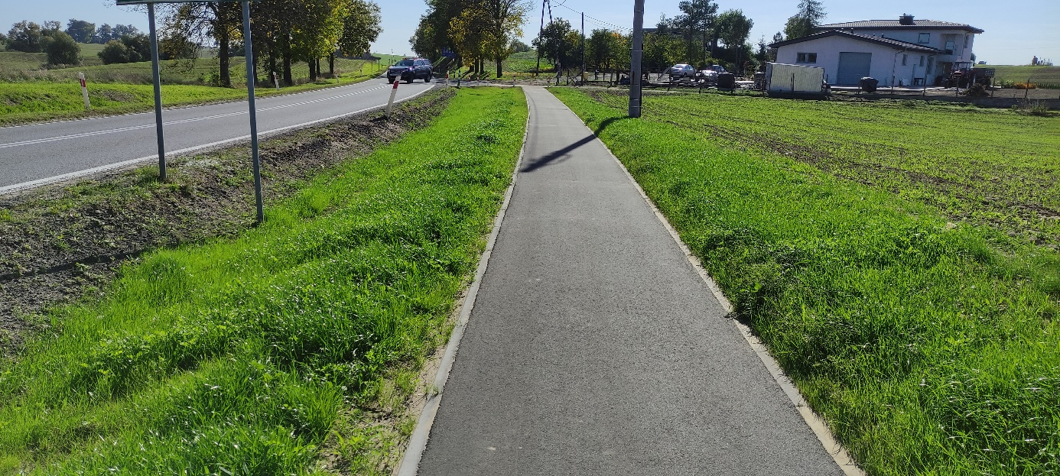
Budowa chodnika w ciągu drogi wojewódzkiej nr 156 na odcinku Strzelce Krajeńskie – Ciecierzyn

Slide 11
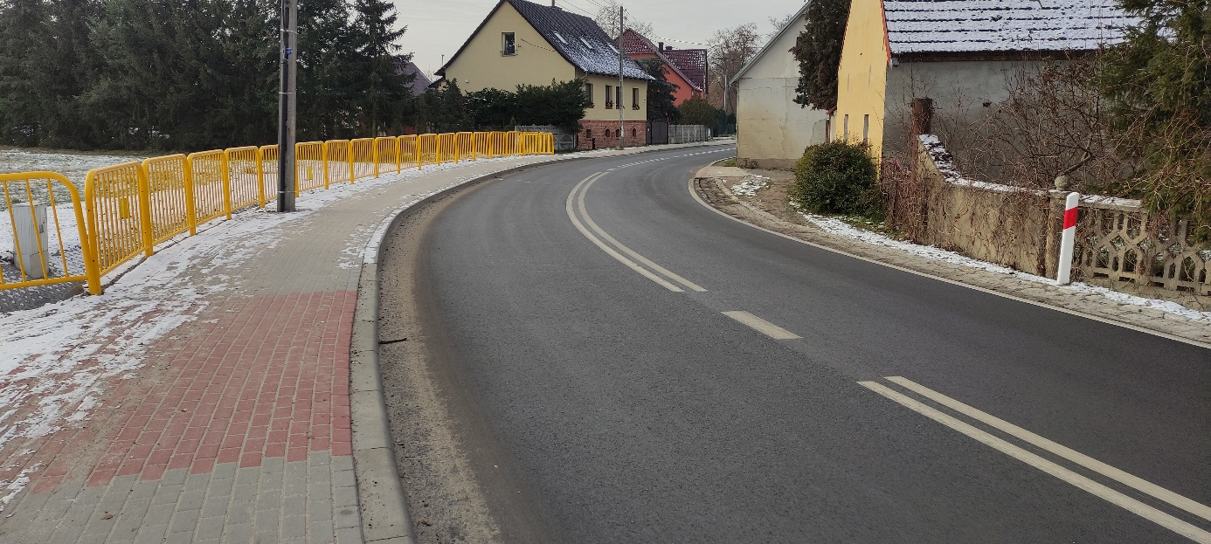
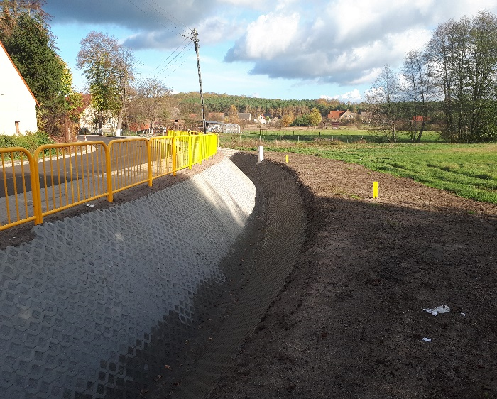
Przebudowa drogi woj. nr 138 w m. Wałowice w zakresie korekty łuku i budowy chodnika

Slide 12
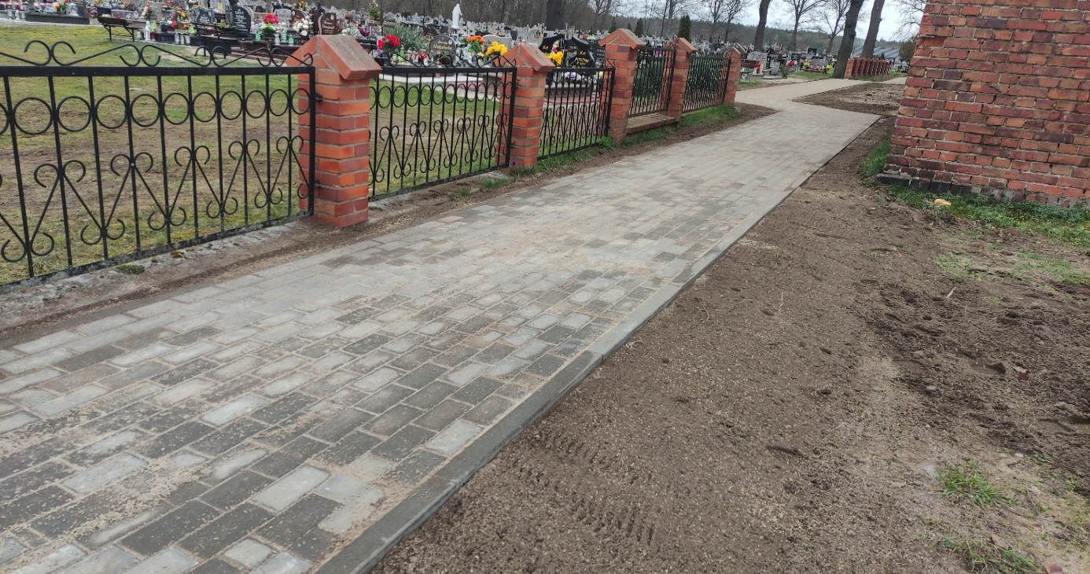
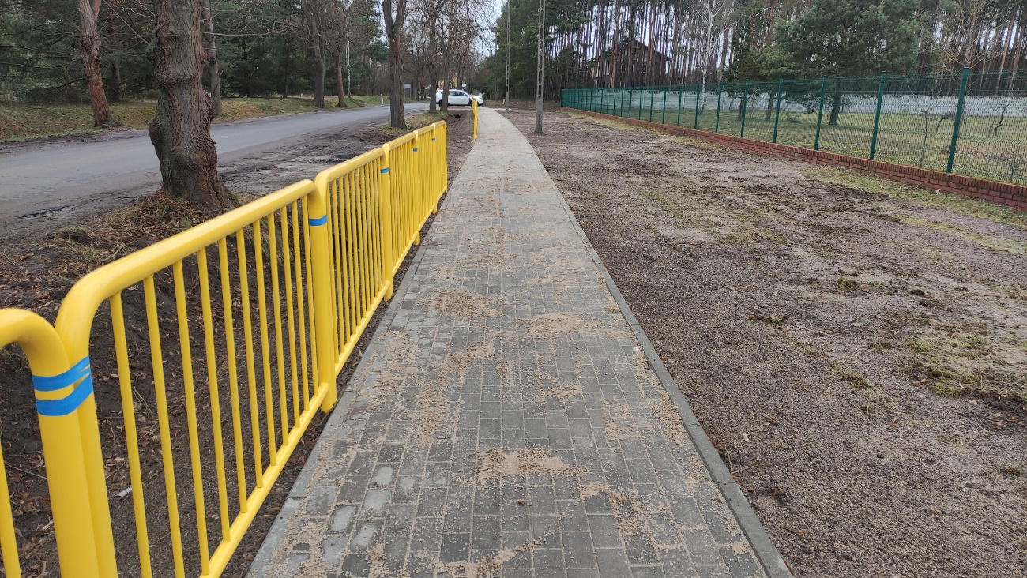
Przebudowa drogi wojewódzkiej nr 287 w zakresie budowy chodnika w m. Bobrowice

Slide 13
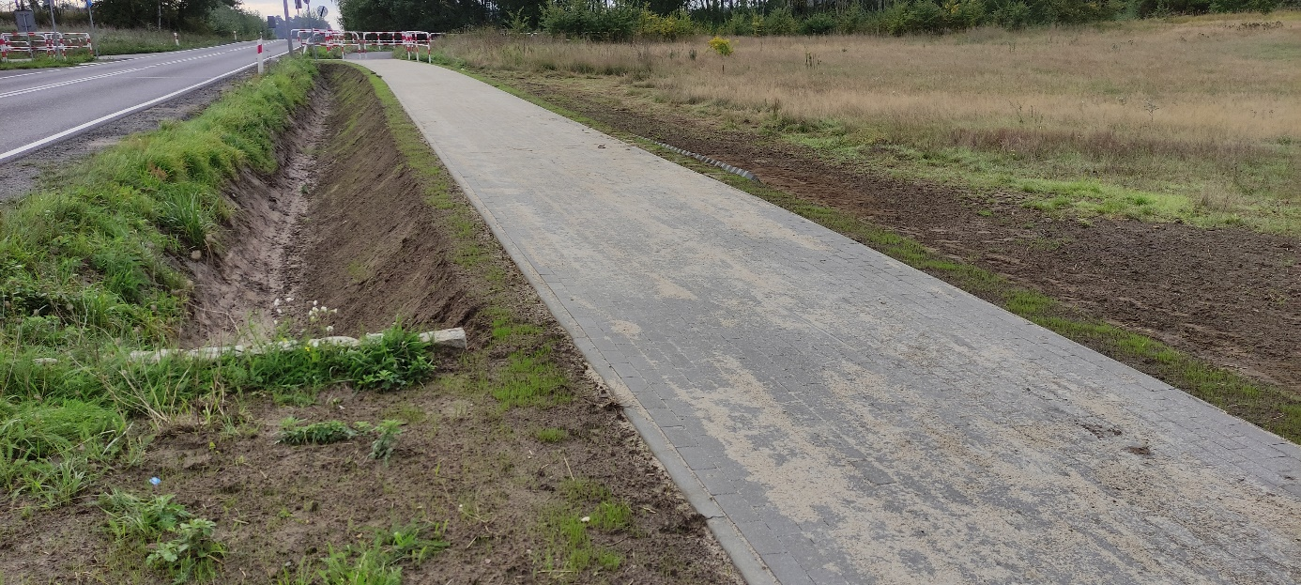
Budowa ścieżki rowerowej w ciągu drogi wojewódzkiej nr 315 w m. Lipiny

Slide 14
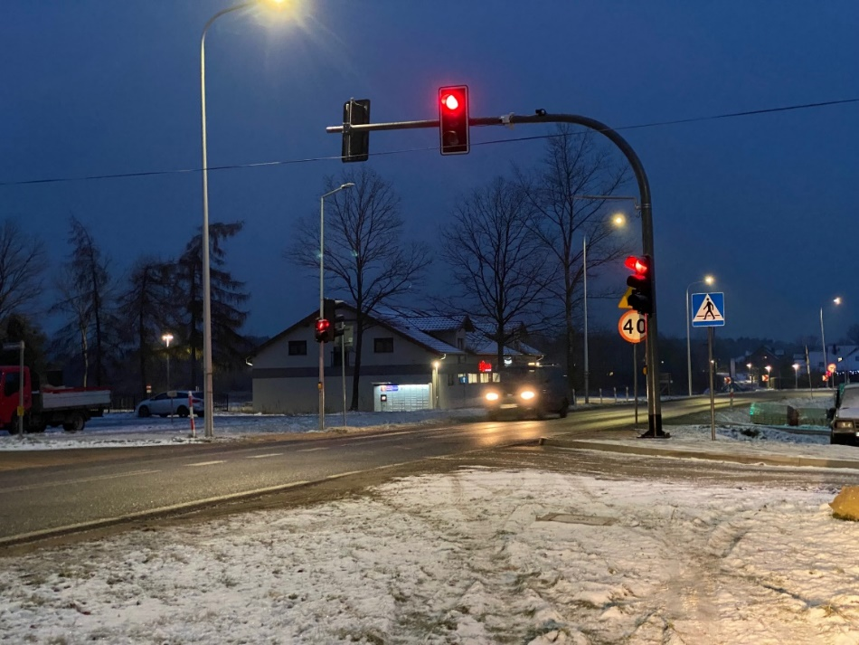
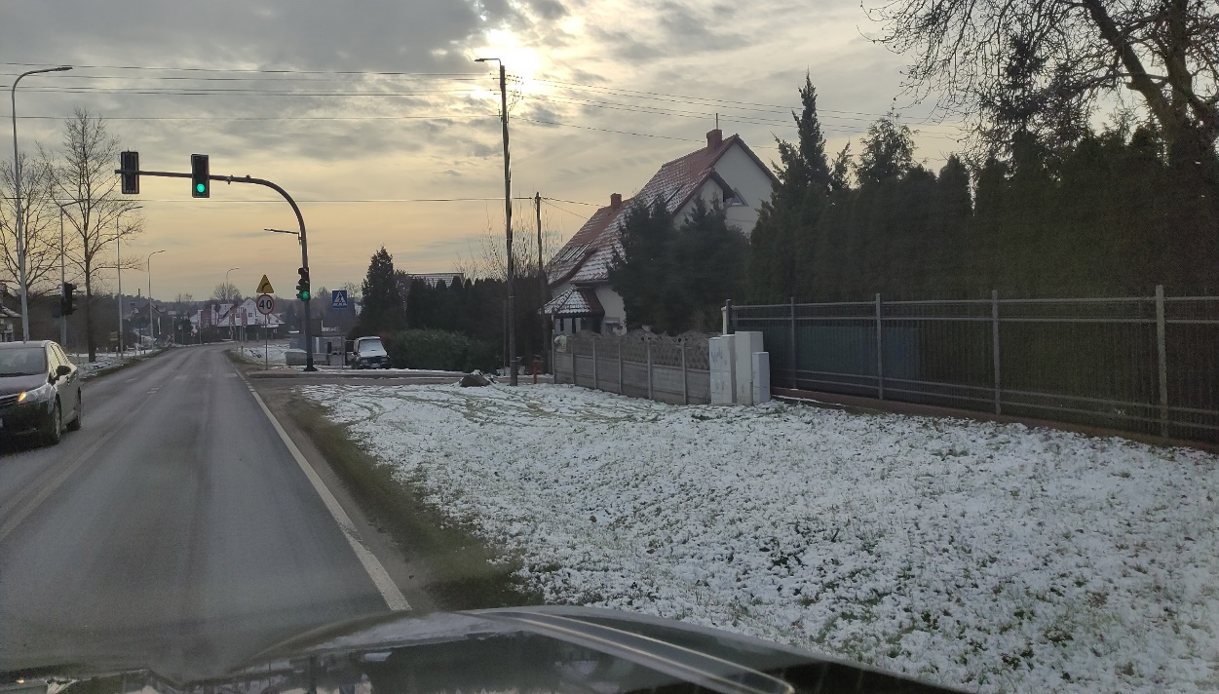
Budowa sygnalizacji świetlnej typu ALL RED z detekcją ruchu pojazdów oraz wzbudzanych mechanicznie na przycisk wraz z dedykowanym oświetleniem przejść dla pieszych na drodze wojewódzkiej nr 282 w m. Droszków

Slide 15
Odnowy Dywanikowe
ZADANIA W RAMACH budżetu własnego
W ramach odnów dywanikowych zrealizowano 11 inwestycji na drogach wojewódzkich
o łącznej długości 9,49 km polegających na poprawie nawierzchni dróg, których stan zagrażał bezpieczeństwu użytkowników ruchu i wymagał pilnej interwencji. Odnowy nawierzchni na ciągach dróg uzasadnione były z ekonomicznego punktu widzenia.
Wykonanie odnów na odcinkach, które nie wymagały jeszcze gruntownej przebudowy, pozwoliło dużo mniejszym nakładem finansowym, niż w przypadku kompleksowej przebudowy drogi, na zatrzymanie postępującej degradacji odcinków dróg. Odnowy wykonano na ciągach dróg nr: 131, 139, 158, 276, 286, 287, 289, 296:
  na łącznej długości 9,49 km
  o całkowitej wartości 17,63 mln zł.

Slide 16
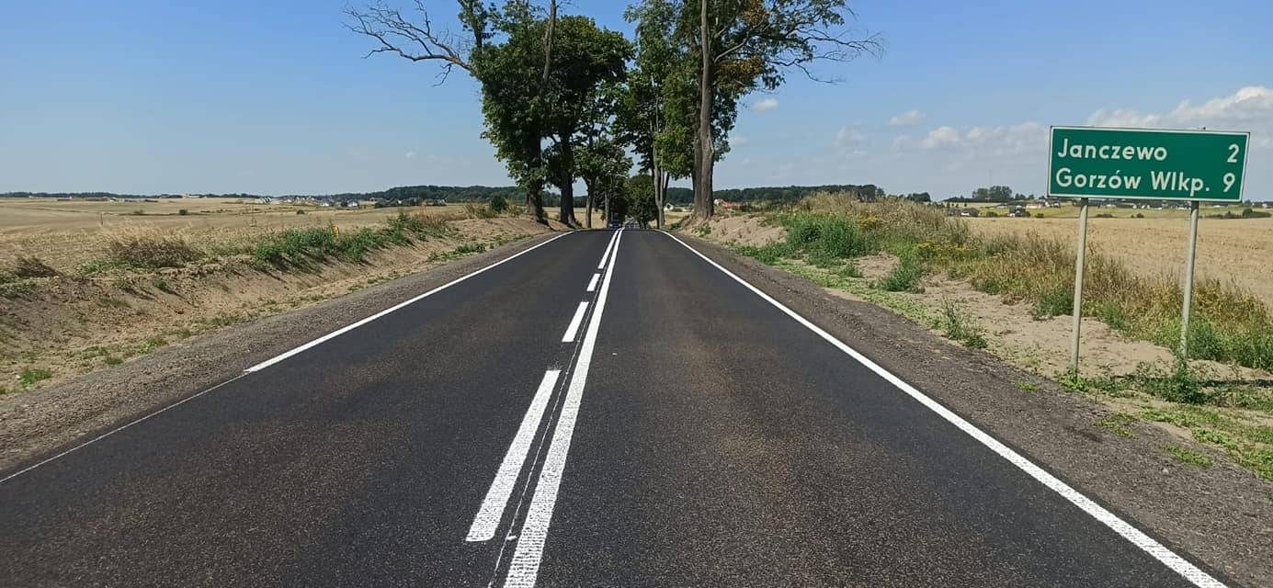
Przebudowa polegająca na wzmocnieniu drogi woj. nr 158 relacji Janczewo - Gralewo na odcinku od km 7+300 do km 8+562

Slide 17
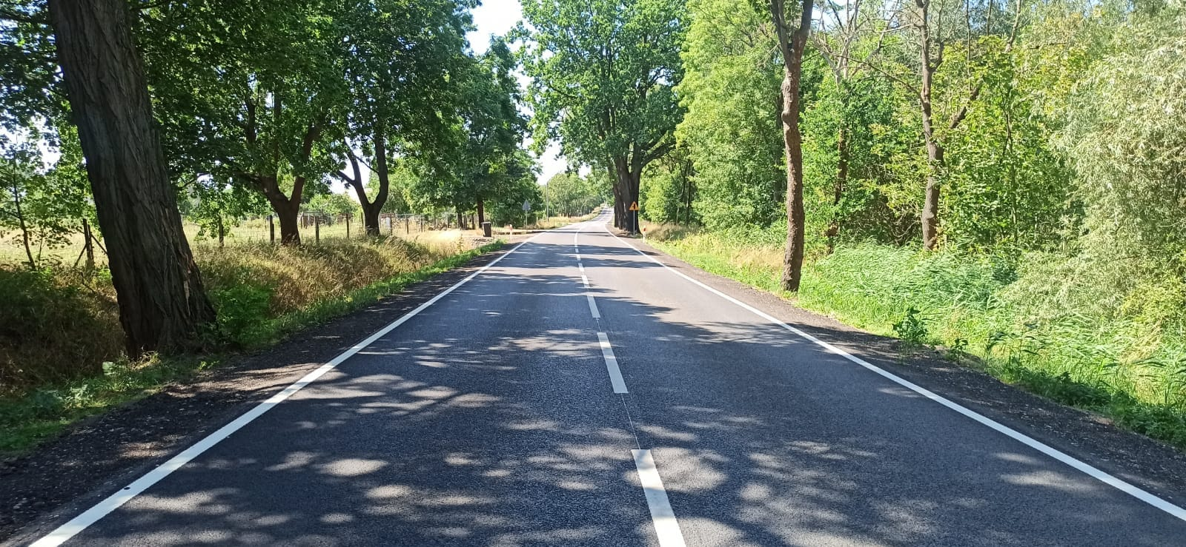
Przebudowa polegająca na odnowie dywanikowej drogi wojewódzkiej nr 276 na odc. Krosno Odrzańskie - Radnica w km 4+299,50-5+200,50

Slide 18
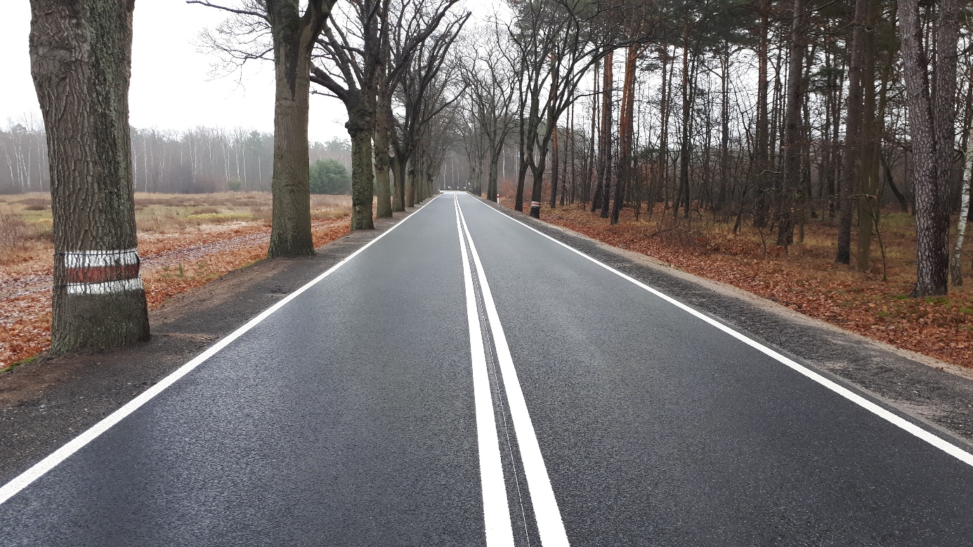
Przebudowa polegająca na odnowie dywanikowej drogi wojewódzkiej nr 289 od km 36+612 ÷ 37+602 odc. Tuchola Żarska – skrzyż. Zabłocie

Slide 19
ZESTAWIENIE ZADAŃ ZAKOŃCZONYCH W 2022 R.,
DOFINANSOWANYCH ZE ŚRODKÓW RPO - LUBUSKIE 2020
Lp. | Nazwa zadania | Lata rzeczowej realizacji projektu | Całkowita wartość projektu | Wartość kosztów kwalifikowalnych | Całkowite Dofinansowanie z RPO-Lubuskie 2020 | Wartość kwalifikowalna - wykonanie w 2022 roku | Dofinansowanie z RPO - Lubuskie 2020 w 2022 r. |  | Wkład własny w 2022 r. | Osiągnięte rezultaty w 2022 r. [długość km]
 |  |  |  |  |  |  | EFRR | Budżet państwa
Inwestycja zakończona
1 | Budowa mostu przez rzekę Odrę wraz z budową nowego przebiegu drogi wojewódzkiej nr 282 - Etap II | 2017-2022 | 91 153 818,45 | 82 416 307,50 | 81 592 144,42 | 25 717 531,00 | 20 585 967,11 | 4 812 668,52 | 318 895,37 | 9,20

Slide 20
Budowa mostu przez rzekę Odrę wraz z budową nowego przebiegu drogi wojewódzkiej nr 282 – Etap II
Inwestycja realizowana była w latach 2017-2022 w systemie projektuj i buduj, dnia 28.10.2022 r. została oddana do użytkowania.
Zakres inwestycji obejmował:
budowę nowego przebiegu drogi wojewódzkiej nr 282 (dł. ok. 9,2 km), która stanowi obwodnicę miejscowości Łaz, Zabór i Milsko oraz Przewóz,
budowę mostu nad rzeką Odrą (dł. ok 364 m),
budowę mostu przez rzekę Śmigę (dł. ok 18m),
budowę skrzyżowań (2 skrzyżowania typu rondo, 2 skrzyżowania skanalizowane),
budowę/przebudowę systemu odwodnienia,
budowę infrastruktury rowerowej,
budowę nowych przejazdów gospodarczych,
elementy oświetlenia mostu na rzece Odrze oraz skrzyżowań, nasadzenia drzew i krzewów.
Całkowita wartość projektu – 91,15 mln zł
Wartość kosztów kwalifikowalnych – 82,42 mln zł
Zadanie zrealizowane w ramach RPO – L2020
Wykonawca inwestycji MOTA-ENGIL CENTRAL EUROPE S.A., Inżynier projektu: Promost Sp. z o.o.

Slide 21
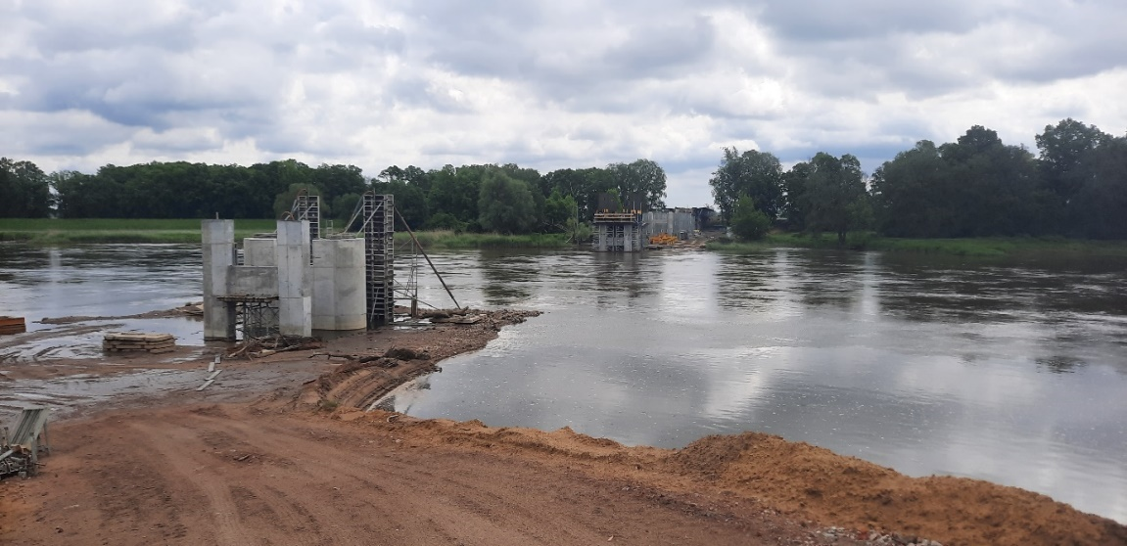
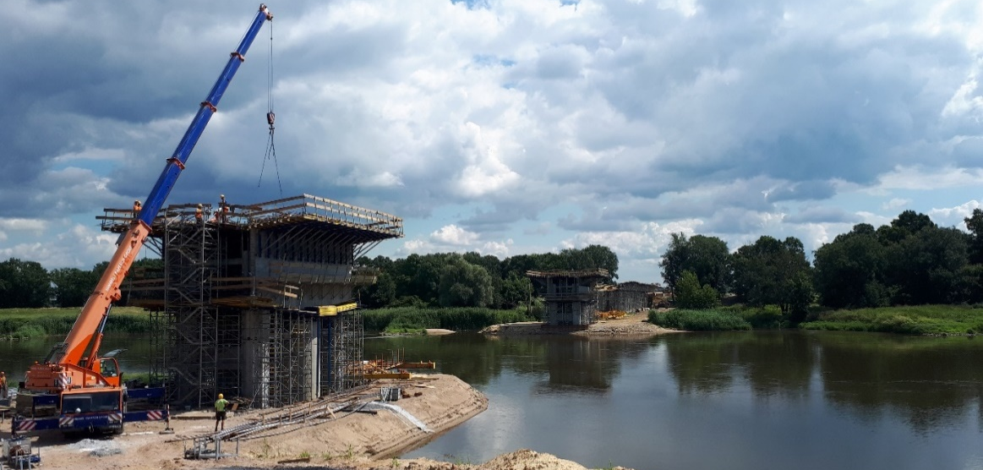
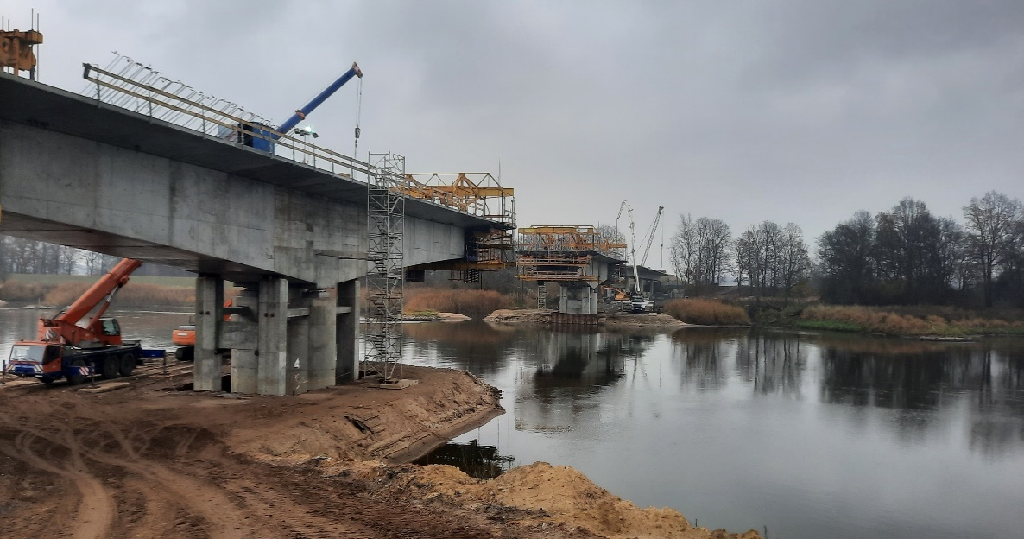
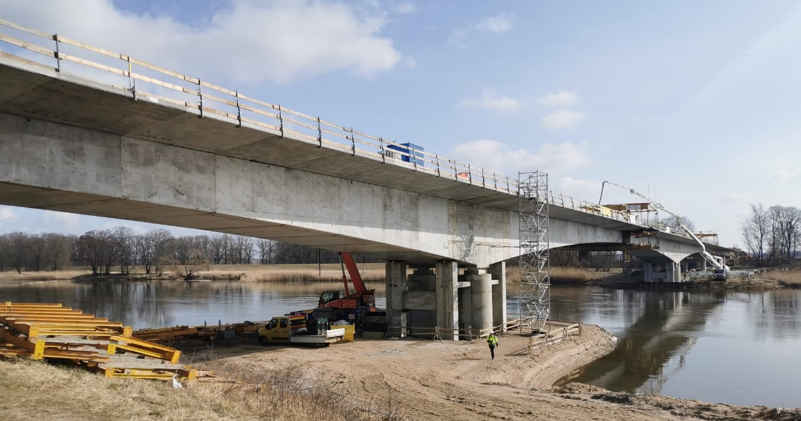
Budowa mostu przez rzekę Odrę wraz z budową nowego przebiegu drogi wojewódzkiej nr 282 – Etap II – etapy powstawania
Maj 2021 r.
Lipiec 2021 r.
Listopad 2021 r.
Marzec 2022 r.

Slide 22
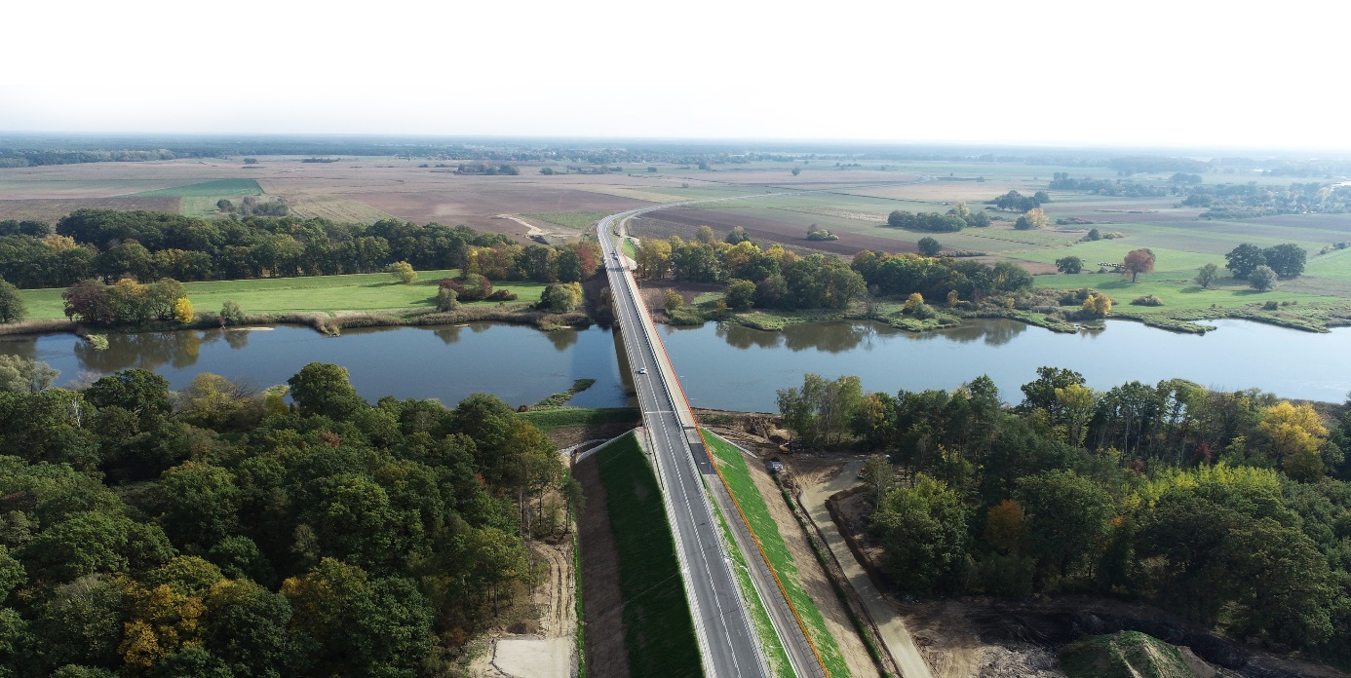
Budowa mostu przez rzekę Odrę wraz z budową nowego przebiegu drogi wojewódzkiej nr 282 – Etap II

Slide 23
Zestawienie zadań w trakcie realizacji, dofinansowanych ze środków Regionalnego Programu Operacyjnego - Lubuskie 2020
Lp. | Nazwa zadania | Lata rzeczowej realizacji projektu | Całkowita wartość projektu | Wartość kosztów kwalifikowalnych | Całkowite dofinansowanie z RPO-Lubuskie 2020 | Wartość kwalifikowalna - wykonanie w 2022 roku | Dofinansowanie z RPO - Lubuskie 2020 w 2022 r. |  | Wkład własny w 2022 r. | Rezultat w 2022 r. [długość km]
 |  |  |  |  |  |  | EFRR | Budżet państwa
Inwestycje w trakcie realizacji
1 | Budowa obwodnicy m. Podmokle Wielkie, Kosieczyn i Chlastawa w ciągu drogi wojewódzkiej nr 302 - dojazd do węzłów na autostradzie A-2 w Trzcielu oraz Nowym Tomyślu | 2019-2023 | 56 832 984,93 | 52 131 921,00 | 47 362 491,00 | 18 096 184,64 | 16 032 435,91 | 553 737,07 | 1 510 011,66 | -
2 | Rozbudowa drogi woj. nr 278 na odc. Stare Strącze – Wschowa | 2019-2023 | 25 502 647,05 | 20 800 464,83 | 18 812 291,05 | 12 500 000,00 | 10 624 999,97 | 630 995,51 | 1 244 004,52 | -
3 | Rozbudowa drogi wojewódzkiej nr 295 w m. Miodnica | 2022-2023 | 34 891 049,00 | 33 375 255,00 | 31 245 690,63 | 20 000 000,00 | 16 723 866,30 | 2 000 000,00 | 1 276 133,70 | -

Slide 24
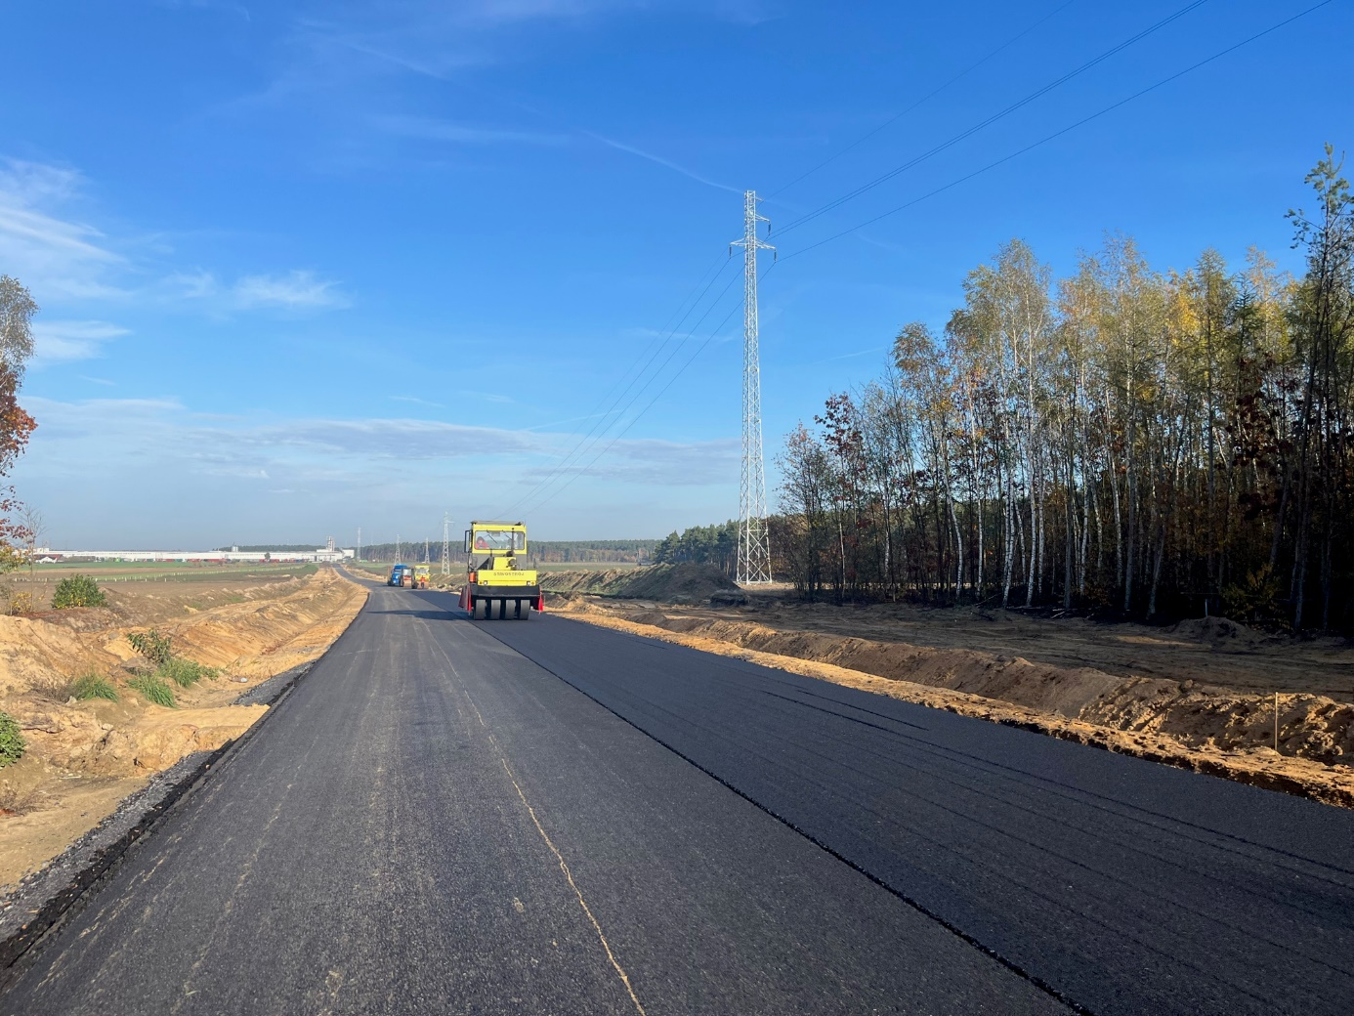
Budowa obwodnicy m. Podmokle Wielkie, Kosieczyn i Chlastawa w ciągu drogi wojewódzkiej nr 302 - dojazd do węzłów na autostradzie A-2 w Trzcielu oraz Nowym Tomyślu
Całkowita wartość projektu – 56,83 mln zł
Wykonawca – Przedsiębiorstwo Drogowe KONTRAKT Sp. z o.o., Inżynier Projektu – Promost Spółka z o.o.
Inwestycja jest realizowana w systemie projektuj i buduj, obecnie trwają roboty budowlane, zakończenie inwestycji planowane jest na III kw. 2023 r.
Zadanie realizowane w ramach RPO – L2020

Slide 25
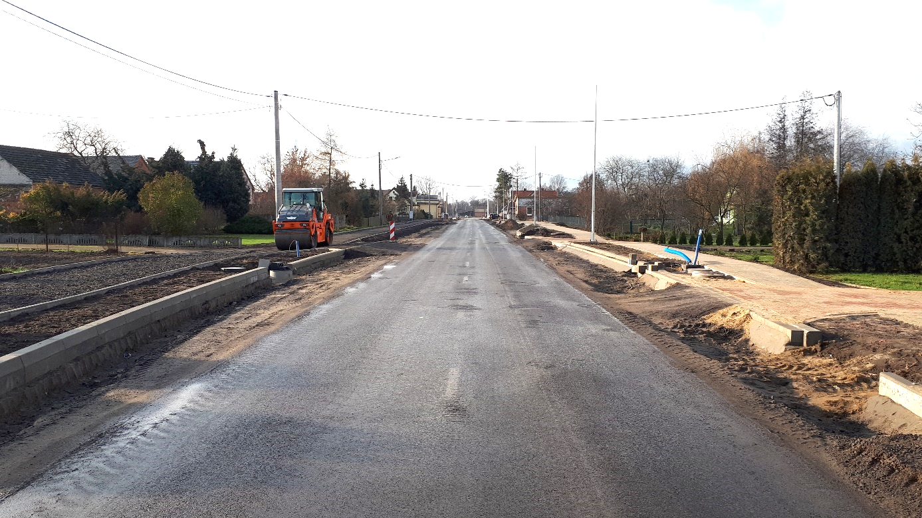
Rozbudowa drogi woj. nr 278 na odc. Stare Strącze – Wschowa
Całkowita wartość projektu – 25,50 mln zł
Wykonawca – Przedsiębiorstwo Budownictwa Drogowego Sp. z o.o.
Inwestycja jest realizowana w systemie projektuj i buduj, obecnie trwają roboty budowlane.
Planowane zakończenie inwestycji – III kw. 2023 r.
Zadanie realizowane w ramach RPO – L2020

Slide 26
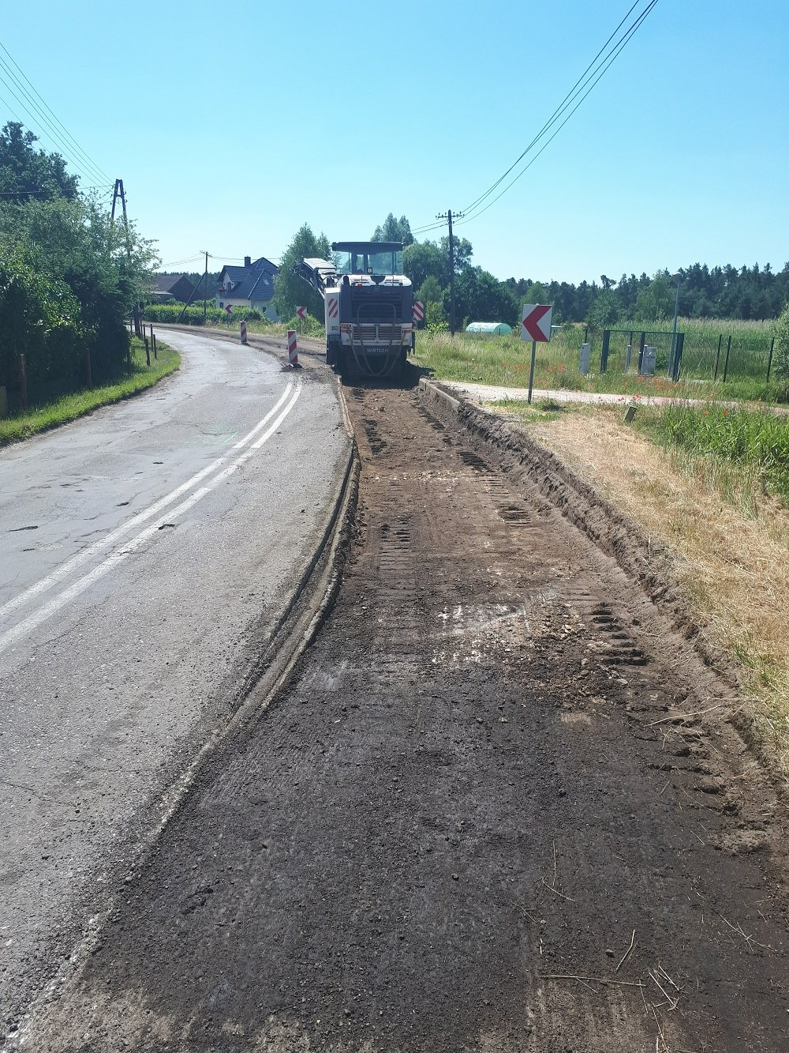
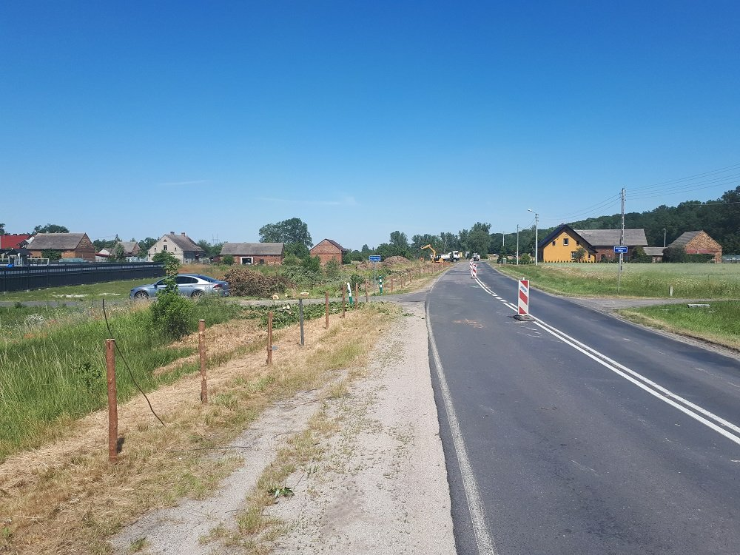
Rozbudowa drogi wojewódzkiej nr 295 w m. Miodnica
Całkowita wartość projektu – 34,89 mln zł
W dniu 22.03.2022 r. podpisała została decyzja Zarządu Województwa Lubuskiego o przyznaniu dofinansowania
z RPO - Lubuskie 2020 na realizację inwestycji
Wykonawca – EUROVIA POLSKA S.A.
Obecnie trwają roboty budowlane, zakończenie inwestycji planowane jest na III kw. 2023 r.
Zadanie realizowane w ramach RPO – L2020

Slide 27
WYKAZ OTRZYMANYCH DOTACJI CELOWYCH UDZIELONYCH
W 2022 R. PRZEZ JEDNOSTKI SAMORZĄDU TERYTORIALNEGO
W 2022 r. dotacje udzielone przez jednostki samorządu terytorialnego na dokumentacje projektowe, wykupy gruntów, remont i realizację inwestycji wyniosły 3 235 003,43 zł.
W 2022 r. w trakcie realizacji było 14 porozumień oraz 16 umów w sprawie udzielenia pomocy finansowej Województwu Lubuskiemu, z czego 14 umów zostało zakończonych i rozliczonych
w 2022 roku.
dla 12 inwestycji w łącznej kwocie 3 183 494,48 zł, w tym:
na wykupy gruntów 174 961,48 zł,
na opracowanie dokumentacji 65 134,00 zł,
na realizację inwestycji (budowy chodników, montaż sygnalizatorów wskazujących prędkość i odnowy dywanikowe) 2 943 399,00 zł.
dla 2 zadań w ramach bieżącego utrzymania, w łącznej kwocie 51 508,95 zł.

Slide 28
Doświetlenia przejść dla pieszych wykonane w 2022 r.
Województwo Lubuskie powierzyło Gminom (Gmina Siedlisko, Gmina Sulechów oraz Gmina Trzebiechów) prowadzenie części zadania publicznego w zakresie dróg publicznych polegających
na wykonaniu doświetlenia przejść dla pieszych.
W związku z tym, Województwo Lubuskie przekazało Gminom ze środków budżetu własnego dotacje celowe w wysokości 49 665,00 zł na pokrycie kosztów realizacji powierzonych zadań, których łączna kwota wyniosła 99 331,00 zł.
W roku 2022 udało się doświetlić łącznie 4 przejścia dla pieszych.
Lp. | Nazwa zadania | Kwota dotacji udzielonej Gminie
1 | Doświetlenie przejścia dla pieszych w ciągu drogi wojewódzkiej nr 321 w miejscowości Siedlisko przy ul. Głogowskiej | Zawarta umowa z Gminą Siedlisko na udzielenie pomocy finansowej. Wartość dotacji dla Gminy 17 521,00 zł
2 | Doświetlenie przejścia dla pieszych w ciągu drogi wojewódzkiej nr 278 w miejscowości Sulechów przy ul. Okrężnej | Zawarta umowa z Gminą Sulechów na udzielenie pomocy finansowej. Wartość dotacji dla Gminy 19 000,00 zł
3 | Doświetlenie dwóch przejść dla pieszych w ciągu drogi wojewódzkiej nr 278 w miejscowości Trzebiechów przy ul. Sulechowskiej | Zawarta umowa z Gminą Trzebiechów na udzielenie pomocy finansowej. Wartość dotacji dla Gminy 13 144,00 zł

Slide 29
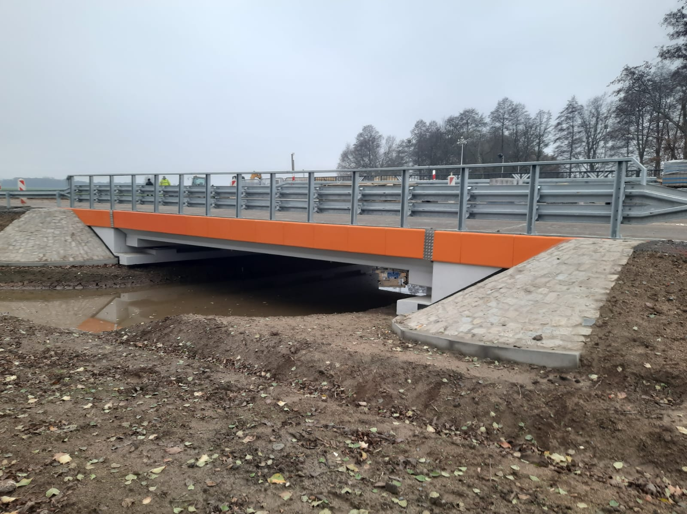
Rozbudowa drogi wojewódzkiej nr 321 w ramach realizacji zadania pn.
Rozbiórka istniejącego i budowa nowego mostu nad Kanałem Starym Krzyckim w ciągu drogi wojewódzkiej 321 w miejscowości Kierzno
Zadanie zrealizowane w 2022 r.
ze środków rezerwy subwencji ogólnej
Zadanie realizowane było z dofinansowaniem środków Ministerstwa Infrastruktury z rezerwy subwencji ogólnej, które zostały przyznane
w 2022 r. w kwocie 1.744.000,00 zł i środków własnych w kwocie 2.029.998,49 zł.
Całkowita wartość zadania – 3.773.998,49 zł
Okres realizacji robót:
09.02.2022 r. – 09.12.2022 r.

Slide 30
Rządowy Program Uzupełniania Lokalnej i Regionalnej Infrastruktury Drogowej – MOSTY dla REGIONÓW
Zadanie realizowane w 2022 roku ze środków rządowego Programu Uzupełniania Lokalnej
i Regionalnej Infrastruktury Drogowej – Mosty dla Regionów
Lp. | Nazwa zadania | Kwota dofinansowania dotacją celową budżetu państwa | Kwota dofinansowania JST | Środki własne [zł] | Ogółem wartość zadania [zł]
1 | Budowa mostu przez rzekę Odrę wraz z budową nowego przebiegu drogi wojewódzkiej nr 281 w m. Pomorsko (Opracowanie koncepcji programowej wraz z decyzją o środowiskowych uwarunkowaniach zgody na realizację przedsięwzięcia ) | 264 732,64 | 35 307,00 | 46 106,96 | 346 146,60
Razem |  | 264 732,64 | 35 307,00 | 46 106,96 | 346 146,60

Slide 31
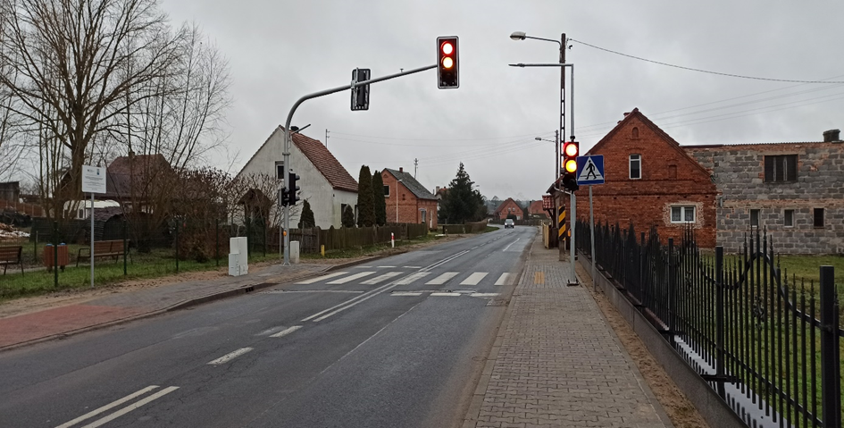
Zadanie dofinansowane w ramach programu ograniczania przestępczości i aspołecznych zachowań Razem Bezpieczniej im. Władysława Stasiaka na lata 2022-2024
W ramach programu ograniczania przestępczości i aspołecznych zachowań Razem Bezpieczniej
im. Władysława Stasiaka na lata 2022-2024 zrealizowane zostało zadanie pn. „Poprawa bezpieczeństwa
w ruchu drogowym poprzez budowę sygnalizacji świetlnej na drodze wojewódzkiej nr 315 w m. Lipka wraz
z dedykowanym oświetleniem na nowo wyznaczonym przejściu dla pieszych”.
Wartość robót budowlanych wyniosła 305.617,31 zł, w tym wartość dotacji celowej 100.000,00 zł

Slide 32
Zadania dofinansowane ze środków Rządowego Funduszu Rozwoju Dróg
1). Budowa mostu na rz. Brzeźnica z dojazdami w ciągu drogi wojewódzkiej nr 295 w okolicy
m. Nowogród Bobrzański
Do końca 2022 r. wykonano roboty przygotowawcze oraz roboty ziemne. Rozpoczęto prace
dot. wykonania odwodnienia korpusu drogowego, podbudów, przebudowy sieci energetycznej oraz telekomunikacyjnej. W zakresie mostu wykonano fundamenty, podpory oraz ustrój nośny obiektu mostowego. Wykonano również montaż łożysk, urządzeń dylatacyjnych oraz odwodnienia.
W 2022 roku na realizację zadania wydatkowano kwotę 13 978 197,08 zł.
2). Budowa nowego mostu w km 32+864 na drodze wojewódzkiej nr 296 na rz. Czerna
w m. Żaganiec
Do końca 2022 r. wykonano wycinkę drzew, wykonano budowę obiektu tymczasowego, wprowadzono tymczasową organizację ruchu oraz wykonano rozbiórkę obiektu istniejącego. W ramach zadania planuje się budowę obiektu mostowego w miejscu istniejącego o długości ok. 40 m wraz z dojazdami.
W 2022 roku na realizację zadania wydatkowano kwotę 1 478 165,74 zł.

Slide 33
Zadania dofinansowane ze środków Rządowego Funduszu Rozwoju Dróg
3). Budowa mostów wraz z dojazdami w ciągu drogi wojewódzkiej nr 138 w miejscowości Ostrów
w km 16+589 i km 16+780
W 2022 r. nie poniesiono wydatków, szacunkowy koszt robót budowlanych - 7,5 mln zł,
planowany termin zakończenia - IV kw. 2025 r.
Lp. | Nazwa zadania | Środki RFRD
1 | Budowa mostu na rz. Brzeźnica z dojazdami w ciągu drogi wojewódzkiej nr 295 w okolicy m. Nowogród Bobrzański | 13 978 197,08
2 | Budowa nowego mostu w km 32+864 na drodze wojewódzkiej nr 296 na rz. Czerna w m. Żaganiec | 1 478 165,74
Razem |  | 15 456 362,82

Slide 34
ZESTAWIENIE ŚRODKÓW FINANSOWYCH POZYSKANYCH
W 2022 R. ZE ŹRÓDEŁ ZEWNĘTRZNYCH
Źródło dofinansowania | Otrzymane dofinansowanie
 | [w zł]
Regionalny Program Operacyjny - Lubuskie 2020, w tym: | 71 964 670,39
środki Europejskiego Funduszu Rozwoju Regionalnego | 63 967 269,29
budżet państwa | 7 997 401,10
Jednostki samorządu terytorialnego | 3 183 494,48
Jednostki samorządu terytorialnego - bieżące utrzymanie | 51 508,95
Środki z rezerwy subwencji ogólnej | 1 744 000,00
Środki z Rządowego Funduszu Rozwoju Dróg | 15 456 362,82
Środki z Rządowego Programu Uzupełnienia Lokalnej i Regionalnej Infrastruktury Drogowej - Mosty dla Regionów | 264 732,64
Środki z Programu ograniczania przestępczości i aspołecznych zachowań Razem Bezpieczniej im. Władysława Stasiaka na lata 2022-2024 | 100 000,00
Razem | 92 764 769,28

Slide 35
UTRZYMANIE DRÓG I MOSTÓW
W ramach bieżącego utrzymania wykonywane jest między innymi:
utrzymanie przejezdności dróg w okresie zimy (minimalizowanie skutków zimy),
uzupełnianie i utrzymanie oznakowania pionowego i poziomego,
utrzymanie sygnalizacji świetlnych,
utrzymanie urządzeń bezpieczeństwa ruchu (bariery ochronne, lustra, poręcze, ogrodzenia itp.),
naprawa i konserwacja bieżąca nawierzchni jezdni, zatok autobusowych, chodników, ścieżek rowerowych, obiektów inżynierskich,
utrzymanie zieleni przydrożnej w zakresie zieleni niskiej, jak i wysokiej (pielęgnacja alei, usuwanie drzew zagrażających bezpieczeństwu ruchu drogowego oraz terenów przyległych do pasa drogowego, rosnących w trójkątach widoczności, suchych i rosnących w skrajni drogowej, nasadzanie drzew, koszenie pasów drogowych),
utrzymanie 125 mostów o łącznej długości 3740 m,
utrzymanie 20 wiaduktów o łącznej długości 325,66 m,
utrzymanie 8 kładek dla pieszych o łącznej długości 77,31 m,
utrzymanie 801 przepustów,
utrzymanie 3 przepraw promowych (Pomorsko, Brody, Połęcko), po oddaniu do użytkowania mostu przez rzekę Odrę w ciągu DW 282, w dniu 02.11.2022 r., prom „w Milsku” został przekazany do Powiatu Zielonogórskiego,
konserwacja rowów przydrożnych oraz regulacja i pielęgnacja poboczy,
utrzymanie kanalizacji deszczowych,
usuwanie truchła z pasów drogowych,
utrzymanie czystości na drogach.

Slide 36
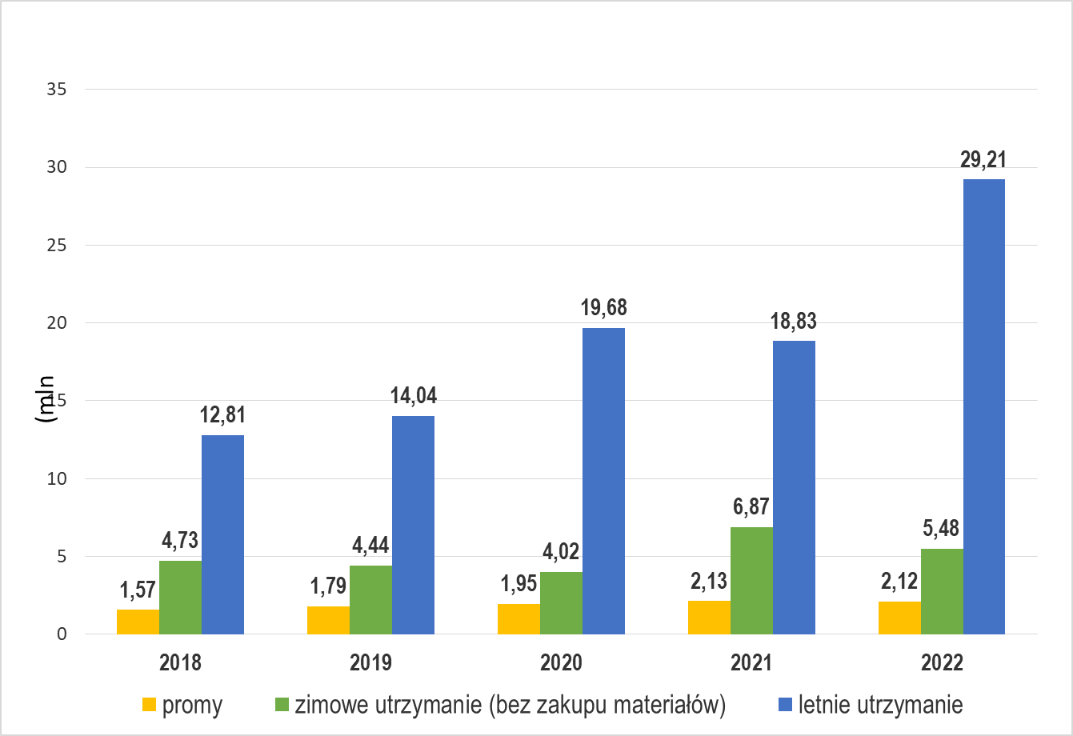
KOSZTY BIEŻĄCEGO UTRZYMANIA DRÓG I MOSTÓW W LATACH 2018 - 2022
Łączne koszty zadań bieżącego utrzymania w 2022 roku wyniosły 45,66 mln zł.

Slide 37
ZESTAWIENIE KOSZTÓW PONIESIONYCH NA ZAKUP MATERIAŁÓW I USŁUGI SPRZĘTOWE DO ZIMOWEGO UTRZYMANIA DRÓG W LATACH 2018 - 2022 (W TYS. ZŁ)

Slide 38
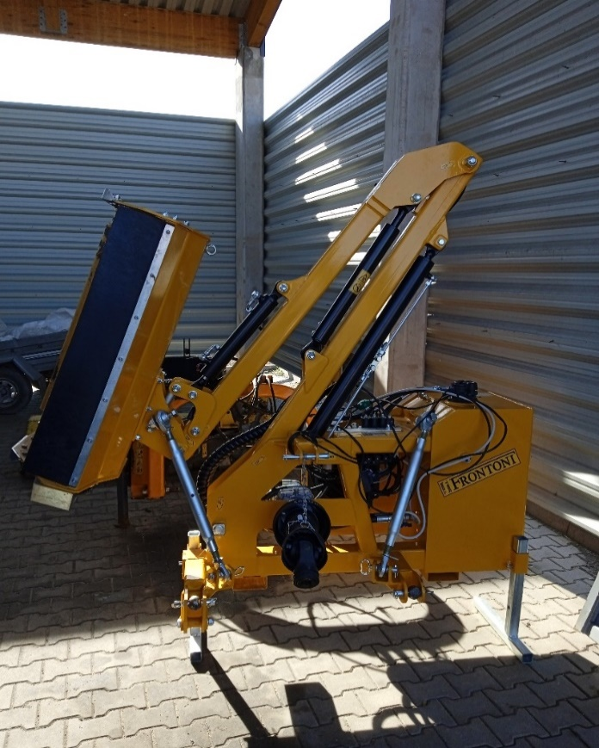
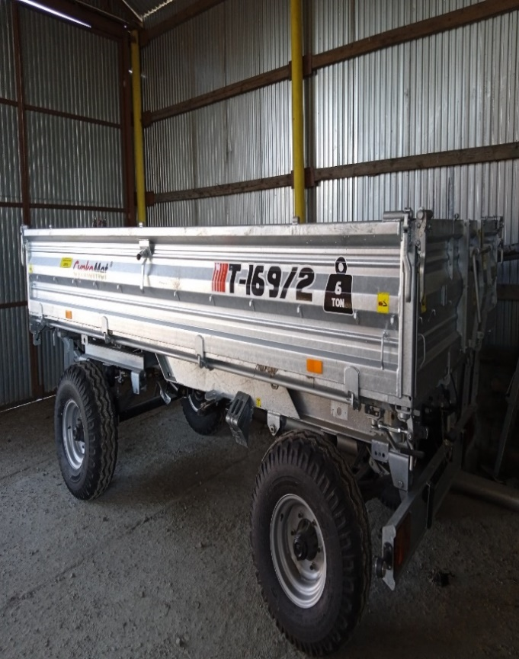
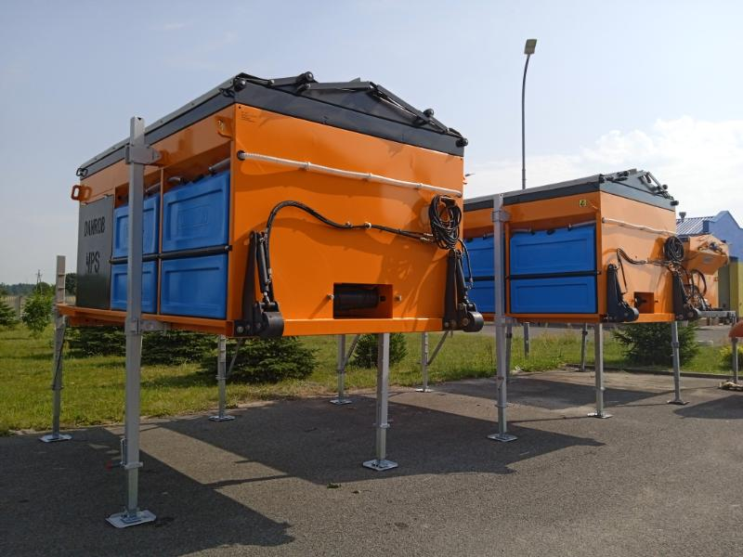
W celu zwiększenia efektywności i częstotliwości prac przy bieżącym utrzymaniu dróg, w 2022 roku ZDW zakupił osprzęt do ciągników tj. kosiarkę wysięgnikową 2 szt., przyczepę 1 szt. oraz głowicę koszącą do pojazdu specjalistycznego UNIMOG. Zakup ten pozwolił na sprawniejsze realizowanie obowiązków w ramach własnych działań w zakresie bieżącego utrzymania na drogach wojewódzkich.
W ramach bieżącego utrzymania dróg wykonywane są także prace mające na celu zmniejszenie i ograniczenie zakłóceń ruchu drogowego wywołanych takimi czynnikami atmosferycznymi, jak śliskość zimowa oraz opady śniegu. ZDW w 2022 roku zakupił 2 posypywarki o poj. 6 m³ o wartości 307 254,00 zł i 8 posypywarek o poj. 7 m³ o wartości 1 248 696,00 zł.

Slide 39
INFORMACJA O INWESTYCJACH PRIORYTETOWYCH
NA DROGACH WOJEWÓDZKICH REALIZOWANYCH
W RAMACH RPO – LUBUSKIE 2020
W ramach Regionalnego Programu Operacyjnego – Lubuskie 2020 w ramach Osi priorytetowej 5 - Transport, Działanie 5.1 Transport drogowy, Poddziałanie 5.1.1. Transport drogowy – projekty realizowane poza formułą ZIT:
w latach 2016 - 2022 podpisano 34 decyzje o przyznaniu dofinansowania na łączną całkowitą wartość kwalifikowalną inwestycji 427,02 mln zł, wartość dofinansowania 395,77 mln zł,
do końca 2022 r. zakończono 31 projektów (w 2016 r. zrealizowano 2 inwestycje, kolejne 7 zakończono w 2017 r., w 2018 r. zakończono 6 zadań, w 2019 r. zakończono 9 zadań, w 2020 r. zakończono 5 zadań, w 2021 r. i 2022 r. zakończono po 1 zadaniu),
do końca 2022 r. przebudowano 84,88 km dróg wojewódzkich oraz wybudowano 14,17 km nowych dróg.

Slide 40
ZADANIA NA 2023 ROK
W RAMACH RPO – LUBUSKIE 2020
Budowa obwodnicy m. Podmokle Wielkie, Kosieczyn i Chlastawa w ciągu drogi wojewódzkiej nr 302 - dojazd do węzłów na autostradzie A-2 w Trzcielu oraz Nowym Tomyślu
Rozbudowa drogi woj. nr 278 na odc. Stare Strącze - Wschowa
Rozbudowa drogi wojewódzkiej nr 295 w m. Miodnica

Slide 41
INFORMACJA O INWESTYCJACH PRIORYTETOWYCH
NA DROGACH WOJEWÓDZKICH PLANOWANYCH DO REALIZACJI
W RAMACH NOWEJ PERSPEKTYWY FINANSOWEJ W LATACH 2021- 2027
Dnia 13.12.2022 r. uchwałą Zarządu Województwa Lubuskiego opublikowana została treść programu Fundusze Europejskie dla Lubuskiego 2021-2027, przyjętego Decyzją Komisji Europejskiej,
Dnia 07.03.2023 r. na posiedzeniu Zarządu Województwa Lubuskiego został zatwierdzony Regionalny Program Rozwoju Transportu Województwa Lubuskiego z prognozą rozwoju
do roku 2030 (RPRT),
Dnia 01.03.2022 r. Zarząd Województwa Lubuskiego przyjął wstępny Plan inwestycji priorytetowych planowanych do realizacji na drogach wojewódzkich w latach 2021-2027. W związku z zakończeniem prac związanych z RPRT, ZDW w oparciu o ten dokument przygotuje aktualizację Planu z uwzględnieniem wysokości alokacji przyznanej na drogi wojewódzkie.

Slide 42
DZIĘKUJĘ ZA UWAGĘ
Zarząd Dróg Wojewódzkich
w Zielonej Górze

